Slide 1
ภาพรวมของมูลนิธิโรตารีภาค 3330
THE ROTARY FOUNDATION OF ROTARY INTERNATIONAL
DISTRICT 3330

Slide 2
โครงการบำเพ็ญประโยชน์ในปี 2015-2016 SERVICE PROJECT
โครงการทุนสนับสนุนระดับโลก 31 โครงการ
GLOBAL GRANT PROJECT 31 PROJECTS
โครงการทุนสนับสนุนระดับภาค 34 โครงการ
DISTRICT GRANT PROJECT 34 PROJECTS

Slide 3
โครงการทุนสนับสนุนระดับโลก GLOBAL GRANT PROJECT
ขั้นตอนการกรอกใบสมัคร ( Draft ) 9 โครงการ
ขั้นตอนยื่นใบสมัครแล้ว ( Submitted ) 3 โครงการ
ขั้นตอนขอยกเลิกโครงการ ( Cancel) 3 โครงการ
ขั้นตอนผ่านการอนุมัติแล้ว ( Approved ) 5 โครงการ
ขั้นตอนจ่ายเงินแล้ว ( Paid Grants) 14 โครงการ
ขั้นตอนปิดโครงการแล้ว ( Closed ) 4 โครงการ

Slide 4
โครงการทุนสนับสนุนระดับภาค DISTRICT GRANT PROJECT
ขั้นตอนยื่นขอทำโครงการ ( Draft ) 34 โครงการ
ขั้นตอนส่งใบสมัครแล้ว ( Submitted ) 29 โครงการ
ขั้นตอนอนุมัติและโอนเงินแล้ว ( Approved ) 29 โครงการ
ขั้นตอนส่งรายงานปิดโครงการ ( Closed ) 27 โครงการ
สโมสรที่ขอยกเลิก ( Cancel ) 5 โครงการ

Slide 5
โครงการทุนสนับสนุนระดับภาค DISTRICT GRANT PROJECT
โครงการด้านสุขภาพ ( Health ) 5 โครงการ 14 %
โครงการด้านการรู้ ( Education/literacy ) 10 โครงการ 30 %
โครงการพัฒนาชุมชน (Community development 7 โครงการ 20 %
โครงการน้ำสะอาด ( Water & Sanitation) 10 โครงการ 30 %
โครงการเกษตรและอาหาร ( Food & agriculture) 2 โครงการ 6 %
รวม ( Total ) 34 โครงการ 100 %

Slide 6
โครงการทุนสนับสนุนระดับภาค DISTRICT GRANT PROJECT
โครงการบำเพ็ญประโยชน์(Service Projects) 71,974 US$
สนับสนุนการจัดประชุมของภาค 8,000 US$
( District Grant Management Seminar )
( District Assembly for Rotaract )
งบสำรอง ( Contingency ) 11,000 US$
รวม ( Total ) 90,974 US$

Slide 7
รายงานปิดโครงการ District Grant
สโมสรส่วนใหญ่ส่งรายงานปิดโครงการแล้ว
สโมสรที่ยังไม่ส่งรายงาน 2 สโมสร

Slide 8
สโมสรที่ขอยกเลิกการทำโครงการ
เบตง 1,151 US$
หัวหิน 2,200 US$
นครหาดใหญ่ 1,560 US$
ยะลา 802 US$
นครปฐม (1 โครงการ) 1,000 US$

Slide 9
Rotary Foundation District 3330 2015-2016 Contribution Goals
เป้าหมายการบริจาค ( RRFC goal ) 500,000 US$
ยอดเงินการบริจาค ณ 31 ก.ค. 2559 452,421 US$
Total contribution (31 July 2016)
ร้อยละของความสำเร็จ ( Achievement ) 90 %
สโมสรที่ไม่มีการบริจาค 15 สโมสร
(Non contributing clubs)

Slide 10
รายละเอียดการบริจาค Details by Fund
Total Contributions 452,421US$ / 100%
ยอดการบริจาครวม
Annual Fund 373,202US$ / 82%
การบริจาคเข้ากองทุนประจำปี
Polio Plus 20,718US$ / 5%
การบริจาคเข้ากองทุนโปลิโอ
Other Giving 35,400US$ / 8%
การบริจาคอื่นๆ
Endowment Fund 23,100US$ / 5%
การบริจาคเข้ากองทุนถาวร

Slide 11
Polio Plus Fundraising
อน.ชนรัฐ ชานนท์ ประธานคณะกรรมการหาทุนเพื่อโครงการโปลิโอพลัส ได้จัดกิจกรรมขายหมวก Polio เพื่อหารายได้สนับสนุนมูลนิธิโรตารี...
ผลการดำเนินกิจกรรม ได้เงินจำนวน 300,000 บาท
ส่งมอบให้กับมูลนิธิโรตารี โรตารีสากลแล้ว
Hat sold to raise funds for The Rotary
Foundation of 300,000 baht

Slide 12
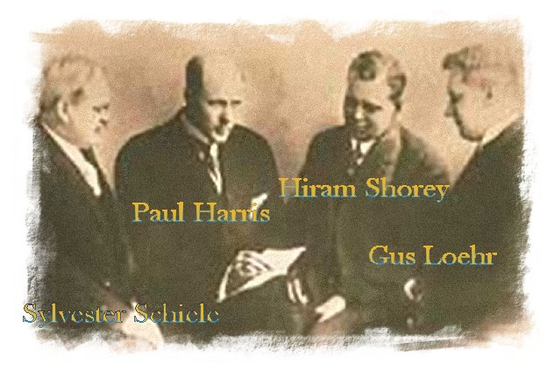
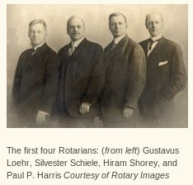
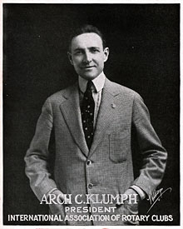
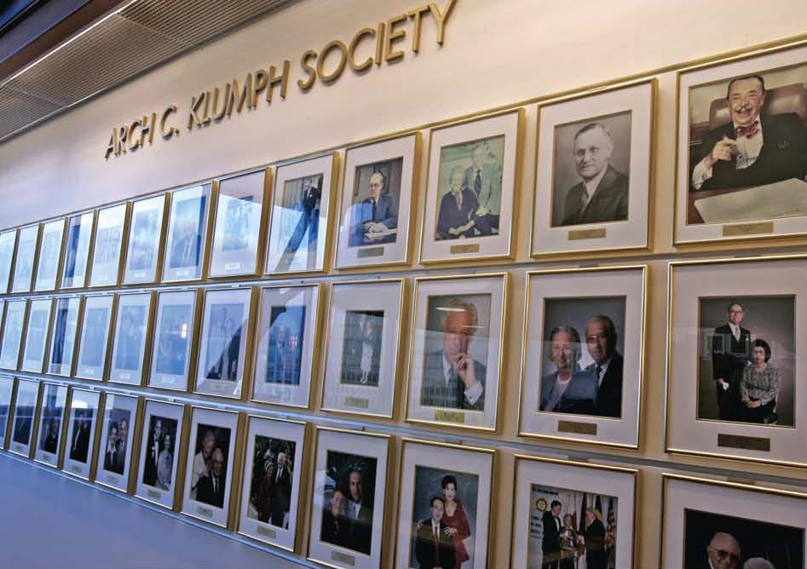
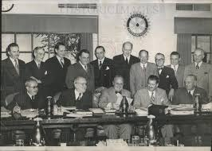
แผนงานกิจกรรมมูลนิธิโรตารีภาค3330 ปีบริหาร2559-2560

Slide 13
AVAILABLE DDF BY DISTRICT YEAR 2015-2016
50% of Annual Fund Share contributions from 2012-2013 182,464.37 $
เงินปันส่วนที่ภาคได้รับกลับคืนมาจากการบริจาคไว้ในปีพ.ศ.2555-2556
50% of Available Endowment Fund Share Earnings 1,189.29 $
เงินผลตอบแทนจากกองทุนถาวร
Carry Forward from 2015-2016 220,258.94 $
ยอดเงินยกมาจากปีพ.ศ.2558-2559
Total DDF (รวม) 403,912.60 $
Project Funding (การใช้เงินDDFเพื่อทำโครงการ)
DG 1623643 90,974 $ (โครงการทุนสนับสนุนระดับภาค)
GG 1527882 5,000 $ (นครศรีธรรมราช) GG 1531012 5,750 $ (นครปฐม)
GG 1634219 1,000 $ (ท่าเรือ-กาญจนบุรี) GG 1635455 3,000 $ (ภูเก็ตเซาท์)
GG 1636310 2,000 $ (บ้านโป่ง) GG 1636882 5,000 $ (สมุทรปราการ)
Total DDF Funding (รวม) (GG 20% / DG 80%) 112,724.00 $
Rolled Forward Amount for District 3330 (ยอดเงินDDFยกไปปีหน้า) 291,188.60 $

Slide 14
จำนวนเงินที่ทำโครงการสู่ชุมชน The funds were used for projects in the community.
District Grant (27 Projects) 76,261 US $
( ทุนสนับสนุนระดับภาคจำนวนเงิน 2,592,874 ฿ )
Global Grant (6 Projects) 305,176 US $
( ทุนสนับสนุนระดับโลกจำนวนเงิน 10,681,160 ฿ )

Slide 15
AVAILABLE DDF BY DISTRICT YEAR 2016-2017
50% of Annual Fund Share contributions from 2013-2014 166,075.03 $
เงินปันส่วนที่ภาคได้รับกลับคืนมาจากการบริจาคไว้ในปีพ.ศ.2556-2557
50% of Available Endowment Fund Share Earnings 0.00 $
เงินผลตอบแทนจากกองทุนถาวร (จะทราบผลในเดือนตุลาคม)
Carry Forward from 2015-2016 291,188.60 $
Total (รวม ) 457,263.63 $
ยอดเงินยกมาจากปีพ.ศ.2558-2559
Project Funding
GG 1525106 6,320 $ (พระประแดง) GG 1637384 1,000 $ (ป่าตองบีช)
GG 1638382 4,950 $ (เหลืองกระบี่) GG 1638670 3,000 $ (ป่าตองบีช)
Total DDF Funding (รวมยอดเงิน) 15,270 $
Actual DDF Balance (รวมยอดเงิน DDF ปัจจุบัน) 441,993.63 $
Tagged GG 1634702 3,000 $ (กาญจนบุรี) GG 1638744 300 $ (ชุมพร) 3,300 $
Uncommitted DDF Balance (Estimated) 438,693.63 $

Slide 16
แผนกิจกรรมมูลนิธิโรตารีภาค 3330
บรรลุเป้าหมายการบริจาคให้มูลนิธิโรตารี 500,000 US$
มีผู้บริจาคเพื่อเป็น AKS อย่างน้อยหนึ่งท่าน(บริจาค 250,000US$)
ส่งเสริมให้มีผู้บริจาครายใหญ่เพิ่มขึ้นไม่น้อยกว่า 10% ของปีที่ผ่านมา
สนับสนุนการทำกิจกรรมต่างๆเพื่อรำลึกในโอกาส 100 ปีมูลนิธิโรตารี
จัดทำโครงการห้องสมุด 100 ปีมูลนิธิโรตารี
จัดทีมกลุ่มศึกษาแลกเปลี่ยน (VTT) 1 ทีม
ส่งเสริมการทำโครงการทุนสนับสนุนระดับโลก(Global Grant)เพิ่มขึ้น
จัดงานเพื่อยกย่องผู้บริจาคผู้บริจาคให้กับมูลนิธิโรตารี
ฯลฯ

Slide 17
Vocational Training Team
VTT 2016-2017
ภาค 2500 ฮอกไกโด ประเทศญี่ปุ่น
District 2500 Hokkaido Japan
ช่วงเวลาเดินทาง 20 - 31 ตุลาคม 2559
Itinerary 20 – 31 October 2016
ผู้นำทีม 1 ท่าน สมาชิกทีมจากการสอบคัดเลือก 4 ท่าน
1 Team leader and 4 Team members

Slide 18
เป้าหมายการบริจาคของภาค 3330 ปี 2016-2017 Donation Target
ปีนี้พวกเรามีเป้าหมายการบริจาคเข้าทุกกองทุนของมูลนิธิโรตารีภาค 3330
จำนวนเงิน...500,000 US$

Slide 19
คณะกรรมการมูลนิธิโรตารีภาค 3330 District Rotary Foundation Committee
ที่ปรึกษามูลนิธิโรตารีภาค 3330
อผภ.วิชัย มณีวัชรเกียรติ (ARRFC)
อผภ.อรชร สายสีทอง

Slide 20
ประธานคณะอนุกรรมการตรวจสอบบัญชีกองทุนภาค
Chair, District TRF Grant Audit Sub-Committee
อผภ.วรวุธ พงษ์วิทยภานุ
ประธานคณะอนุกรรมการผู้พิทักษ์ดูแลกองทุนมูลนิธิภาค
Chair,District Stewardship Sub-Committee
อน.สรรเพชญ ศลิษฏ์อรรถกร

Slide 21
ประธานคณะอนุกรรมการทุนสนับสนุน
Chair, District TRF Grant Sub-Committee
อผภ.วิชัย มณีวัชรเกียรติ
ประธานคณะอนุกรรมการฝึกอบรมด้านอาชีพ
Chair, District Vocational Training Team (VTT)
อน.ทพ.สิทธานนท์ วังซ้าย
ประธานคณะอนุกรรมการศิษย์เก่ามูลนิธิโรตารี
Chair, District RI & TRF Alumni Sub-Committee
อน.ฟรีดริค “แซม” ฟาวม่า

Slide 22
ประธานคณะอนุกรรมการกองทุนประจำปีและกองทุนถาวร
Chair, District TRF Annual Giving and Endowment Fund Sub-Committee
(ประธานฯพื้นที่ตอนบน)
อผภ.สมบูรณ์ กาญจนโนฬาร
(ประธานฯพื้นที่ตอนล่าง)
อผภ.ยุทธกิจ มานะจิตต์

Slide 23
ประธานคณะอนุกรรมการโปลิโอพลัส
Chair, Polio Plus Program Sub-Committee
อน.ไกรวุฒิ สีตลกาญจน์
ประธานคณะอนุกรรมการหาทุนเพื่อโปลิโอพลัส
Chair, Polio Plus Fund raising Sub-Committee
อน.ยงยุทธ ฐิติเบญจพล
ประธานคณะอนุกรรมการทุนสันติภาพโรตารี
Chair, Rotary Peace Fellowship Sub-Committee
นย.รัชดา เทพนาวา

Slide 24
ประธานคณะอนุกรรมการทุนการศึกษาโรตารี
Chair, Rotary scholarship Sub-Committee
อผภ.นพ.สงวน คุณาพร
ประธานคณะอนุกรรมการ PHS
Chair, Paul P. Harris Society Sub-Committee
อน.ปราณปิยา อมรชัยยาพิทักษ์

Slide 25
100 ปี มูลนิธิโรตารี

Slide 26
แผนงานกิจกรรมของสโมสรเพื่อมูลนิธิโรตารีภาค 3330
- โครงการของภาคเพื่อจัดหาหนังสือสู่ห้องสมุดโรงเรียน
- โครงการสนับสนุนการบริจาคเงินให้มูลนิธิโรตารี
- โครงการจัดงานคืนเกียรติยศแห่งมูลนิธิโรตารี
- ส่งเสริมและสนับสนุนการใช้ทุนของมูลนิธิโรตารีทำโครงการสู่ชุมชนมากขึ้น
- อื่นๆ....

Slide 27
แผนงานโครงการสโมสรของคณะกรรมการมูลนิธิโรตารี
สร้างการรับรู้ ประชาสัมพันธ์ รณรงค์ วาระครบ 100 ปี มูลนิธิโรตารี
สร้างคุณค่าของเงินบริจาคจำนวนแรก 26.50 US$เมื่อ100ปีที่ผ่านมา สู่การร่วมมือกันสร้างคุณค่าในปัจจุบัน ที่ 26.50 US$ (ประมาณ1,000บาท) หรือ 265 US$ (ประมาณ10,000บาท)หรือ2,650US$(ประมาณ100,000บาท)
รณรงค์สร้างภาพลักษณ์และการรับรู้สู่ชุมชนของตนผ่านสื่อต่างๆ เช่น การทำเสื้อยืด ทำแก้ว เข็มกลัด ผ้าพันคอ และของที่ระลึกต่างๆ
ให้ข้อมูลความเป็นมาของมูลนิธิโรตารีผ่านช่องทางต่างๆ เช่น การอบรมสัมมนา การใช้สื่อหนังสือพิมพ์ ทีวี อินเตอร์เน็ต วิทยุ เป็นต้น

Slide 28
Thank you ขอบคุณครับ
Thank you

